Slide 1
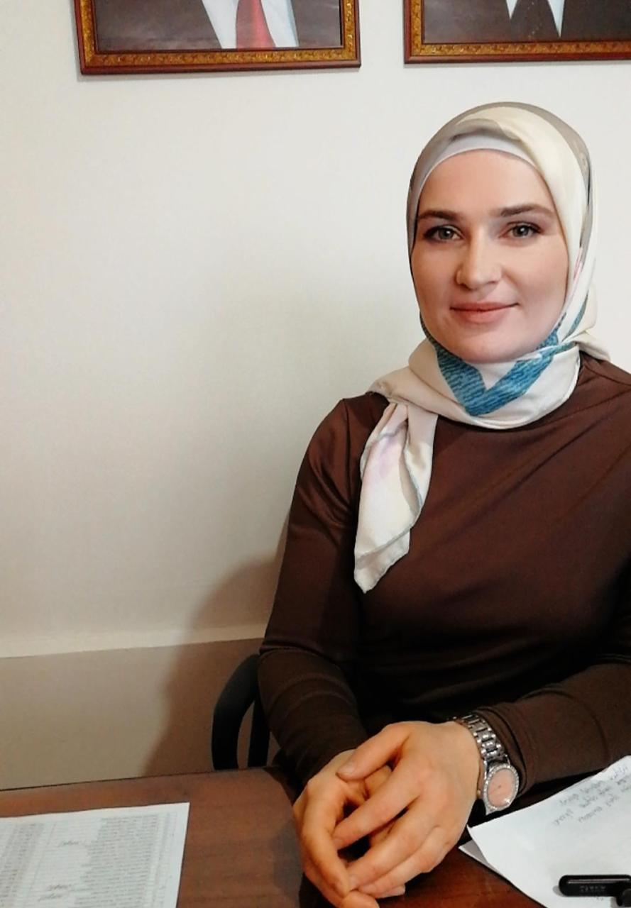
Портфолио воспитателя «МБДОУ «Детский сад №2 «Радость» ст.Петропавловская Грозненского муниципального района» Молчаевой Хавы Хизриевны
МБДОУ «Детский сад №2 «Радость» ст.Петропавловская Грозненского муниципального района»

Slide 2
Содержание 1. Эссе 2. Мое педагогическое 3.Официальныедокумегты 4.Результаты педагогической деятельности 5.Данные о повышении квалификации 6.Взаимодействие с педагогами 7. Организационно-образовательная деятельность с детьми 8.Подвижные игры 9. Сохранение и укрепление здоровья детей 10. Сюжетно-ролевые игры 11. Художественно-творческое развитие детей 12. Трудовое воспитание 13. Участие в мероприятиях

Slide 3
В моём профессиональном опыте было много различных ситуаций, эмоций, чувств: и радость, чувство гордости за достижения моих воспитанников, и боль,чувство несостоятельности в результате каких-то неудач, но никогда я не испытывала чувство скуки и пустоты. Я думаю, наша профессия настолько «живая», деятельная, что это не позволяет нам стоять на месте, а требует постоянно быть в курсе всех событий. Бывали моменты, когда очередной педагогический успехи ли успех детей давал силы и за спиной как будто вырастали крылья, хотелось ворить ещё, поделиться всем, что знаешь, подарить частичку себя. Бывали минуты, когда опускались руки, и казалось, что всё, все мои возможности исчерпаны, но придя в детский сад и увидев родных мне уже детей, я понимала, что нужна им, что нужно работать над собой и искать новые пути и подходы в работе с ними. Доверие и уважение детей – это самое главное в нашей работе. И когда я вижу, как мои ребятишки, не хотят уходить домой, и делятся со мной своими «страшными» тайнами, я начинаю верить, что у меня всё получится. Я смогу научить ребёнка быть добрым и справедливым, уметь дружить, уметь выбирать в жизни важное и нужное, не поддаваться воле обстоятельств, воле злых и хитрых людей.
Воспитание — дело трудное, и улучшение его условий — одна из священных обязанностей каждого человека, ибо нет ничего более важного, как образование самого себя и своих ближних.
Сократ

Slide 4
Мое педагогическое кредо
Понимать и принимать ребенка таким, какой он есть. Помогать ему стать лучше. Научить отличать плохое от хорошего

Slide 5
Информационная карта
Образование: среднее «Гудермесский педагогический колледж имени С. С-А. Джунаидова»
Квалификация по диплому: Учитель начальных классов
Трудовой стаж: 6 лет
Педагогический стаж: 6 лет
Стаж работы в МБДОУ «Детский сад №2 «Радость»: 1 г.
Занимаемая должность: Воспитатель

Slide 7
Результаты педагогической деятельности

Slide 8
Данные о повышении квалификации и профессиональной переподготовки

Slide 9
Содействие с педагогами

Slide 10
Организационно-образовательная деятельность

Slide 13
Подвижные игры

Slide 15
Сохранение и укрепление здоровья детей

Slide 16
Сюжетно-ролевые игры

Slide 17
Художественно-творческое развитие

Slide 18
Трудовое воспитание

Slide 19
Участие в мероприятиях.

